Slide 1
La scuola italiana
dal 1969 a oggi
Enrico Fortunato Maranzana
Marzo 2025

Slide 2
La legge 12/2020 ha ricordato che il traguardo del sistema scolastico è stato
enunciato all’art. 2 della legge n° 53 del 2003
Sviluppare le capacità e le competenze, attraverso conoscenze e abilità,
generali e specifiche
Capacità e competenze esprimono i traguardi
Conoscenze e abilità sono i mezzi
per il relativo conseguimento

Slide 3
La legge 12/2020 ha ricordato che il traguardo del sistema scolastico è stato
enunciato all’art. 2 della legge n° 53 del 2003
Sviluppare le capacità e le competenze, attraverso conoscenze e abilità,
generali e specifiche
Il rapporto tra capacità e abilità
è simile a quello che intercorre
tra una retta e i sui segmenti

Slide 4
La legge 12/2020 ha ricordato che il traguardo del sistema scolastico è stato
enunciato all’art. 2 della legge n° 53 del 2003
Sviluppare le capacità e le competenze, attraverso conoscenze e abilità,
generali e specifiche
Le competenze possono essere
generali o specifiche
capacità + conoscenze
abilità + conoscenze
COMPETENZA
comportamento manifestato da chi affronta con successo un compito impiegando le proprie capacità/abilità e conoscenze

Slide 5
Competenze generali
Sostenere una propria tesi e saper ascoltare e valutare criticamente le argomentazioni altrui
Utilizzare criticamente gli strumenti informatici e telematici nelle attività di studio e di approfondimento
Ragionare con rigore logico e identificare problemi, individuando possibili soluzioni
MIUR Regolamenti di riordino 2010

Slide 6
Sostenere una propria tesi e saper ascoltare e valutare criticamente le argomentazioni altrui
Competenze specifiche
applicare regole linguistiche precise
distinguere tra deduzione, induzione, identificare argomenti per analogia
utilizzare schemi predefiniti
Seguire protocolli di analisi testuale per l'esame critico di un discorso
Utilizzare software di videoscrittura

Slide 7
Capacità
Analizzare Applicare
Argomentare Comunicare
Comprendere Decidere
Generalizzare Giustificare
Interpretare Memorizzare
Modellare Progettare
Relativizzare Riconoscere
Ristrutturare Scegliere
Sintetizzare Sistematizzare
Trasferire Valutare
………
Le capacità devono essere processualizzate

Slide 8
Argomentare
• Definire l’obiettivo
• Formulare ipotesi significative/elencare i dati necessari
• Riconoscere/assumere punti di vista diversi
Costruire concatenazioni causa-effetto per pervenire a
coerenti conclusioni
• Formalizzare il ragionamento
• Registrare puntualmente tutte le azioni/decisioni prese
nel corso dello sviluppo di un progetto

Slide 9
Riepilogando
Le competenze generali:
riguardano il rapporto scuola società:

Slide 10
Riepilogando
Le competenze generali:
riguardano il rapporto scuola società
sono la sostanza dell’aspetto formativo
Le capacità:
riguardano le qualità individuali

Slide 11
Riepilogando
Le competenze generali:
riguardano il rapporto scuola società
sono la sostanza dell’aspetto formativo
Le capacità:
riguardano le qualità individuali
sono la sostanza dell’aspetto educativo
Le competenze specifiche:
riguardano gli insegnamenti

Slide 12
Aspetto formativo
Nel Piano Triennale dell’Offerta Formativa si elencano le competenze generali, in forma osservabile e misurabile
Aspetto educativo
S’identificano le capacità sottese alle competenze generali
Coordinamento didattico
Si adeguano le capacità e si scandisce il loro sviluppo in funzione delle caratteristiche della classe
Insegnamento
Il docente predispone occasioni d’apprendimento finalizzate sia agli obiettivi deliberati nel coordinamento, sia a quelli della propria disciplina

Slide 13
Aspetto formativo
Consiglio di Istituto
delibera
Indirizzi generali
Criteri generali della programmazione educativa

Slide 14
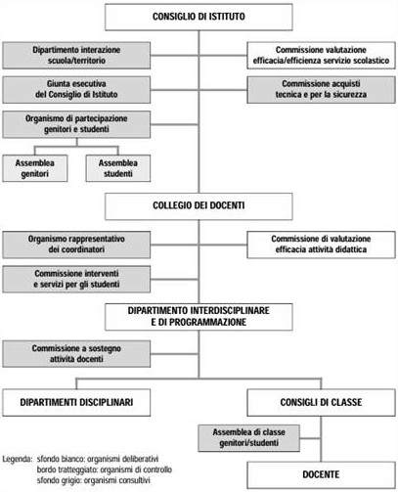
Criteri generali della programmazione educativa

Slide 15
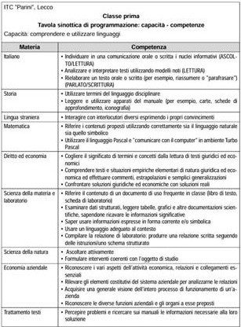
Criteri generali della programmazione educativa

Slide 16
Aspetto educativo
Collegio dei docenti
Programma l’azione educativa
Valuta l’azione didattica per
verificarne l’efficacia in
rapporto agli obiettivi
programmati
Notes:
L’azio

Slide 17
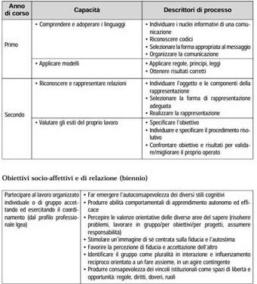
Programma l’azione educativa

Slide 18
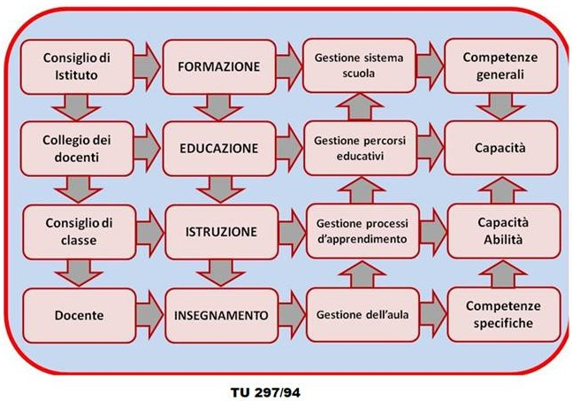

Slide 19
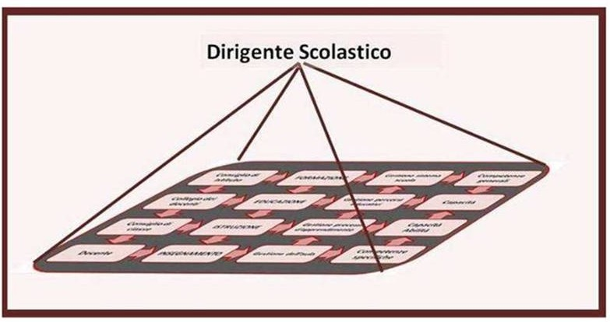
DLGS 150/2009 art. 37 Dirigenza pubblica
Rafforzare il principio di distinzione tra le funzioni di indirizzo e controllo spettanti agli organi di governo e le funzioni di gestine amministrativa spettanti alla dirigenza

Slide 20
L’ordinanza ministeriale sugli esami di Stato del 1969 ha dato avvio al passaggio dalla trasmissione delle conoscenze al potenziamento delle qualità intellettive e operative
ART. 2 Lo scrutinio finale è inteso a valutare il grado di preparazione del candidato nelle singole materie di studio
Art. 5 L'esame di maturità ha come fine la valutazione globale della personalità del candidato

Slide 21
Il docente predispone occasioni d’apprendimento finalizzate sia agli obiettivi deliberati nel coordinamento, sia a quelli della propria disciplina
? Cosè una disciplina ?

Slide 24
Nel momento in cui il guardiano ha fissato la sua attenzione sulla numerosità dell’insieme dei leoni, alla scopo di informare il capogruppo, è iniziata un’attività di tipo matematico
Per risolvere il problema
le cose del mondo
sono state trasformate
in
oggetti matematici

Slide 26
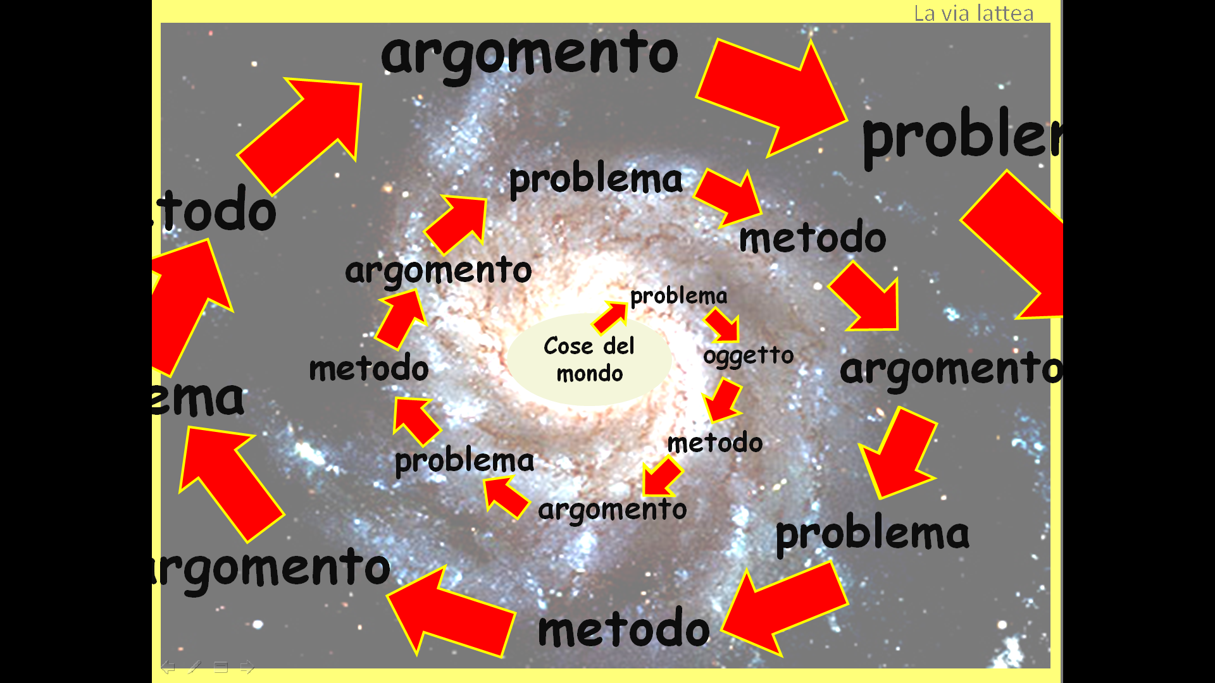

Slide 28
La chiave di volta
Il processo che si sviluppa applicando il metodo disciplinare
è sovrapponibile a quello
dello sviluppo di una capacità

Slide 29
In rete
Percorso didattico sui numeri naturali e sistemi di numerazione
Laboratorio di matematica: Pitagora
Laboratorio di matematica: Archimede
Gli automi a stati finiti, per studenti della secondaria di primo grado
La cultura informatica per promuovere competenze
Problemi, metodi e concetti dell’economia aziendale

Slide 30
Sviluppare le capacità e le competenze, attraverso conoscenze e abilità,
generali e specifiche
Lo sviluppo delle capacità e delle competenze è traguardo condiviso da tutti gli insegnamenti
Essenziale il coordinamento didattico
Il Consiglio di classe
è
l’organismo operativo elementare

Slide 31
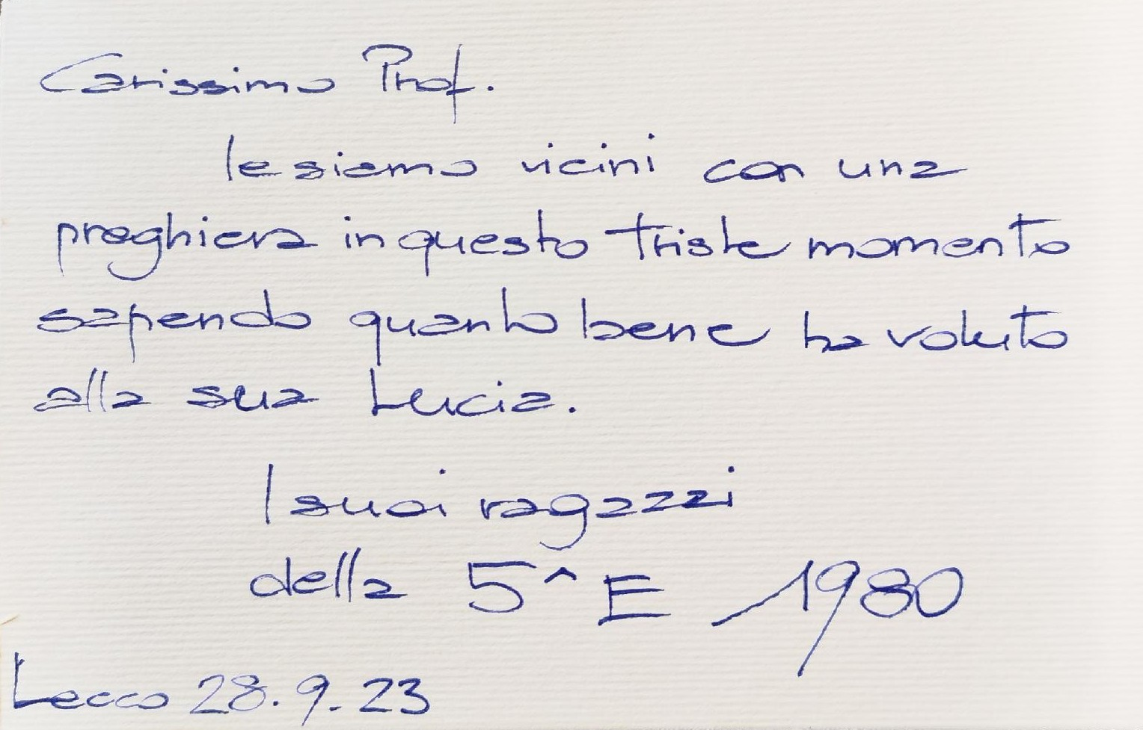
Negli istituti tecnici commerciali, alla fine degli anni 70, due ore settimanali erano destinate al coordinamento didattico
Varie volte ho constatato l’efficacia della programmazione collegiale. L’ultima prova l’ho avuta in occasione della dipartita di mia moglie

